Slide 1
第2章 算法描述和评价
算法
算法的特征
算法的描述
算法的复杂度
贾老师Email: ying.zhi.jia@mail.xjtu.edu.cn

Slide 2
1.算法
算法：
  求解问题的一系列指令的序列。
要点：
  指令，对应一些操作，或运算
  序列，指令是有顺序的，不同的顺序，结果会不同
  求解问题是目的
贾老师Email: ying.zhi.jia@mail.xjtu.edu.cn

Slide 3
2.算法的特征
输入：0个或多个输入，求解问题的基本数据。
输出：得到结果。
确定性：每个步骤都必须有明确的含义，无二义（烹饪技术中的盐少许？？？）
有穷性：无论算法有多么复杂，都必须在有限步之后结束
可行性：算法的每一步都能够被计算机理解和执行
贾老师Email: ying.zhi.jia@mail.xjtu.edu.cn

Slide 4
3.算法的描述方式
自然语言
流程图
伪代码
贾老师Email: ying.zhi.jia@mail.xjtu.edu.cn

Slide 5
1、自然语言描述
求两个整数p,q的最大公约数----辗转相除法
记r ← p%q,其中p%q表示除以q的余数，r←用r表示
    步骤1：任意输入两个整数用p和q表示
    步骤2：如果p<q，交换p和q
    步骤3： r ← p%q
    步骤4：如果r = 0，则执行步骤8，否则执行下一步
    步骤5：令p← q，q ← r ( p=q, q=r)
    步骤6：计算p和q的余数r （r ← p%q ）
    步骤7：执行步骤4
    步骤8：q就是所求的结果，输出结果q
贾老师Email: ying.zhi.jia@mail.xjtu.edu.cn

Slide 6
求最大公约数另一解法
从较小数开始去除这两个数，每除一次，除数减1,到都能被整除，这时的除数就是最大公因数。
详细描述:
  ①设这两个数是p和q
  ②如果p<=q, k=p ;否则 k=q
  ③如果p/k余0 并且 q/k也余0，转 ⑤；否则转④
  ④ k=k-1 （表示k的值减1）转③
  ⑤显示k的值
对上面的问题，要除多少次？
如果 ... 否则 ...
分支
向上转再继续，直到....
循环
贾老师Email: ying.zhi.jia@mail.xjtu.edu.cn

Slide 7
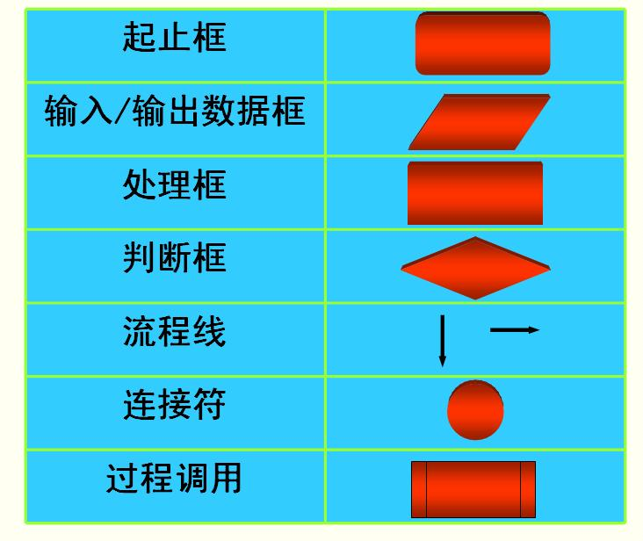
2、流程图描述使用的符号
贾老师Email: ying.zhi.jia@mail.xjtu.edu.cn

Slide 8
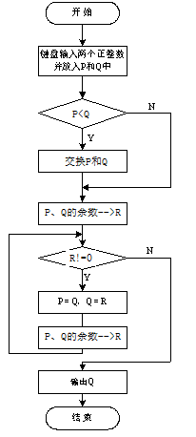
求最大公因子算法的流程图描述
贾老师Email: ying.zhi.jia@mail.xjtu.edu.cn

Slide 9
3、伪代码
使用了更加规范的符号、式子和描述方法，但不是强制性的。最接近程序设计语言
示例：计算1+2+...+n
  n=10;
  i ← 1
  s ← 0
  当i<=n时：
  s ← s+i
  i ← i+1
  显示s
贾老师Email: ying.zhi.jia@mail.xjtu.edu.cn

Slide 10
伪代码要具备的能力
① 定义变量
② 要能够处理分支、循环的情况
③ 要能进行加减乘除,与、或、非等运算
贾老师Email: ying.zhi.jia@mail.xjtu.edu.cn

Slide 11
2.3 算法的评价
时间复杂度（执行时间）
  执行算法消耗的时间
  看主要运算的次数
空间复杂度（占用的系统资源）
  执行算法消耗的空间（内存）
  看占用的存储空间，或额外占用的空间
贾老师Email: ying.zhi.jia@mail.xjtu.edu.cn

Slide 12
分析1: 下列程序的功能和运算次数
输入n>0 （可先假设输入的是5）
sum=0，i=1
当(i<=n):
sum=sum+i
i=i+1
输出sum
功能：sum=1+2+...+n
加法次数：2n
空间：3单元(n,sum,i)
贾老师Email: ying.zhi.jia@mail.xjtu.edu.cn

Slide 13
分析2：上例的另一种算法
输入n
输出(1+n)*n/2
运算次数：
  加法１，乘法１除法１，共３次
  存储空间１单元
比较：第2种方法好
贾老师Email: ying.zhi.jia@mail.xjtu.edu.cn

Slide 14
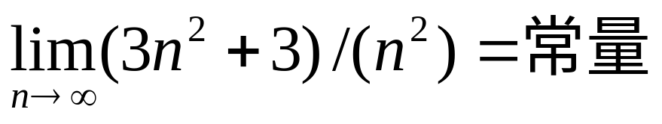
复杂度的阶
对 3n²+3,当n很大时3相对是个很小的数，这时复杂度常用O(3n²)甚至O(n²)表示
O()表示同阶无穷大，就是说，当n→∞时，n²和3n²+3是相当的
复杂度的常见阶数：
  O(1)常数阶
  O(n)线性阶
  O(n²)平方阶
  O(n^{k})多项式阶
  n*log(n)超线性阶
  O(k^{n}) 指数阶
贾老师Email: ying.zhi.jia@mail.xjtu.edu.cn

Slide 15
关于复杂度的说明
1.看主要运算的次数
  如可能为乘除法运算、加法运算，也可能是排序、查找、或一组运算
2.看数量级别
3.时间复杂度和空间复杂度经常是矛盾的，应根据实际情况，在实际需求和有限资源间找到一个平衡点------折中。
贾老师Email: ying.zhi.jia@mail.xjtu.edu.cn
Notes:
折中是一种思维方式，

Slide 16
本讲作业
习题二
  一、选择题
  二、简答题 1、2
贾老师Email: ying.zhi.jia@mail.xjtu.edu.cn

